Slide 1
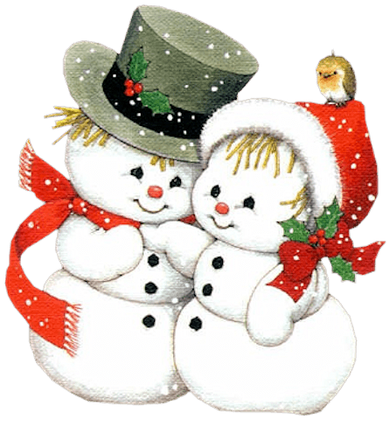
Navidad en Colombia: El color de las sonrisas
Carlos Eduardo López Gaona
Asistente de español

Slide 2
La Noche de Navidad o “Nochebuena”

Slide 3
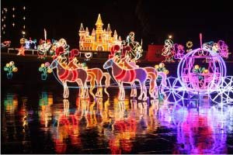
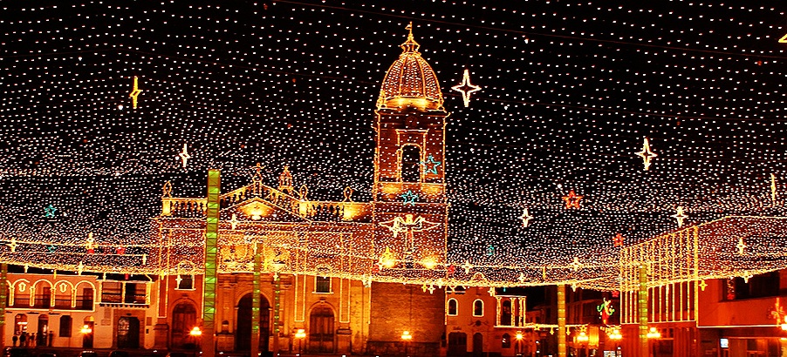
Navidad enColombia

Slide 4
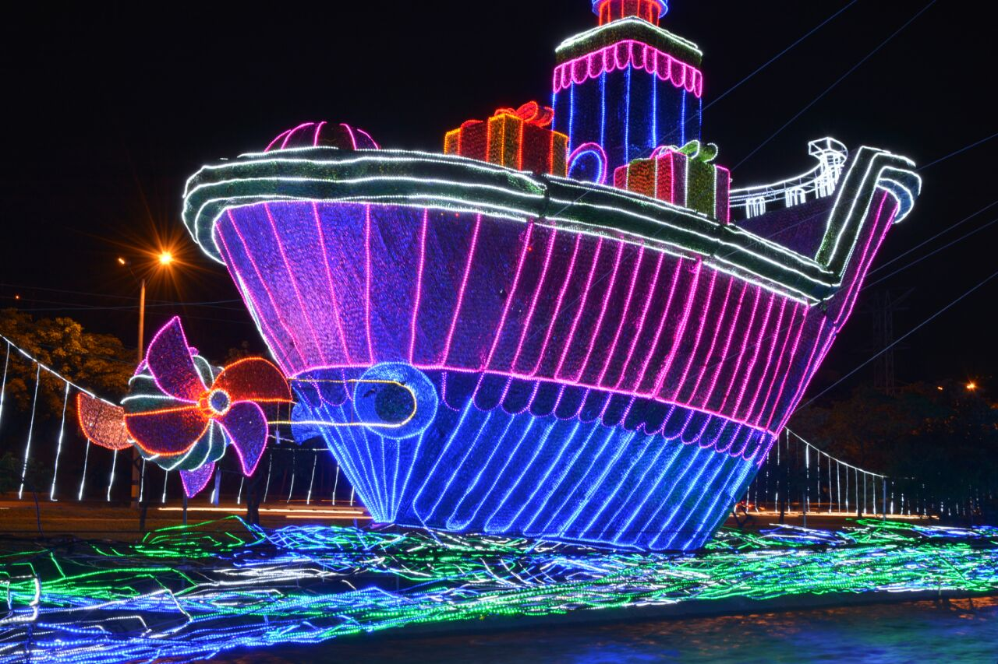
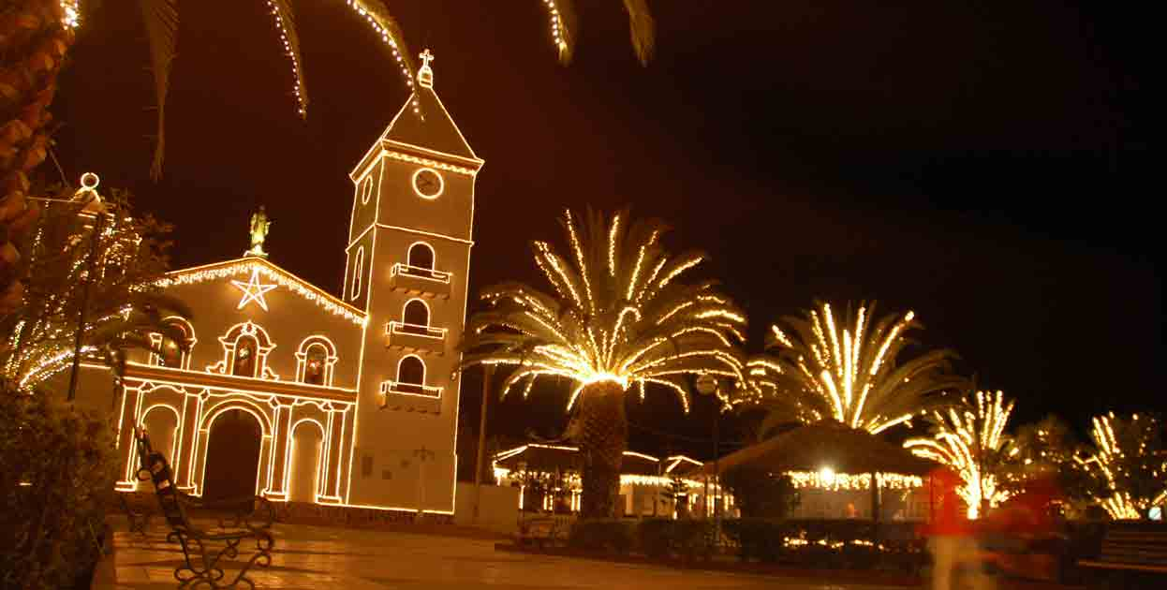

Slide 5
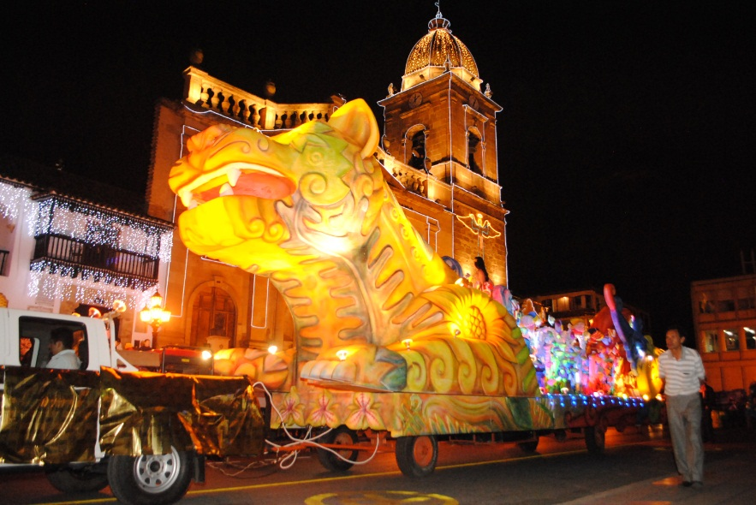
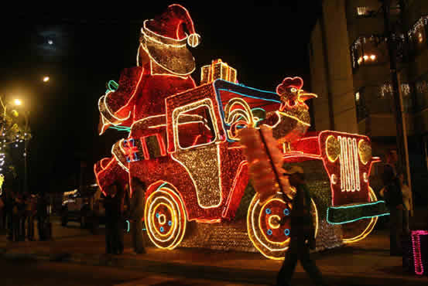
Las carrozas y las comparsas

Slide 6
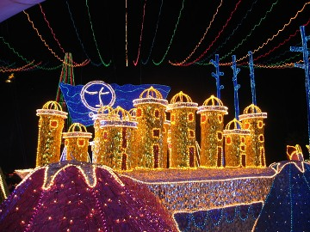
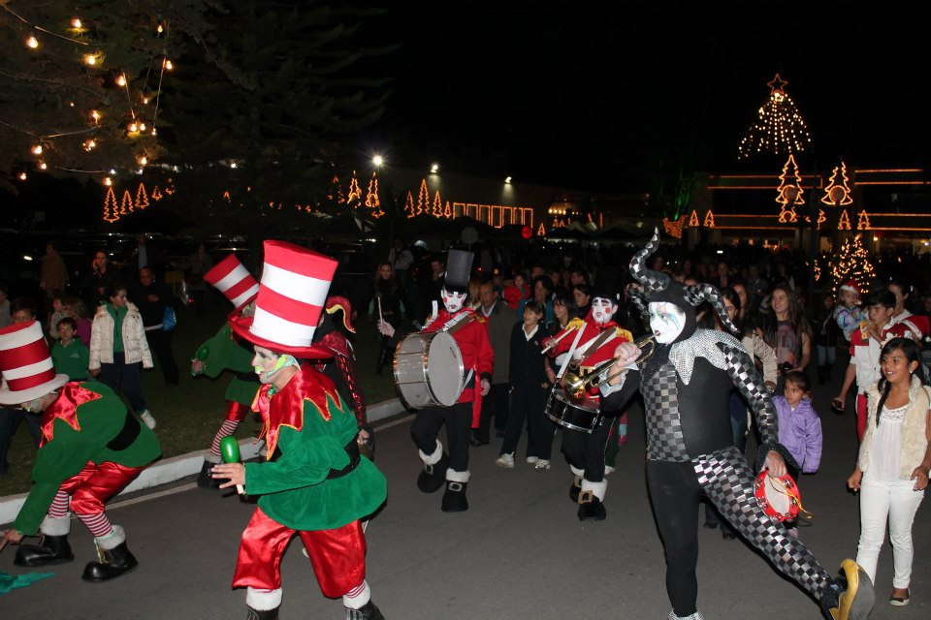

Slide 7
El Arbolito de Navidad

Slide 8
El pesebre = El Belén

Slide 9
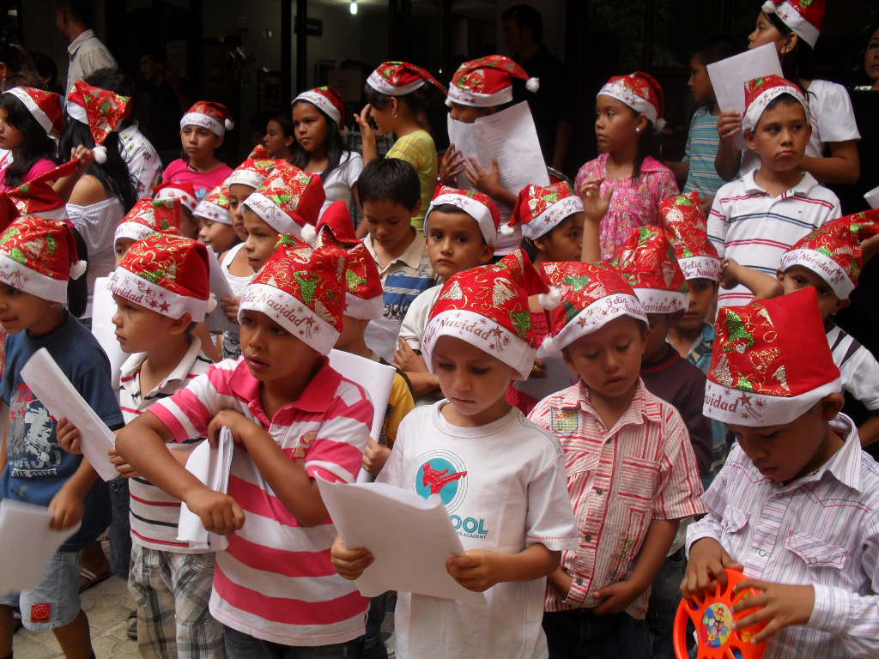
Villancicos colombianos
El regalito
https://www.youtube.com/watch?v=O3tX9bnkU-E

Slide 10
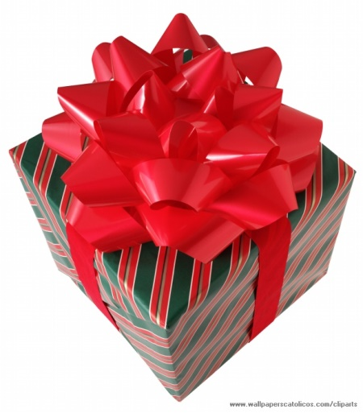
Los regalos

Slide 11
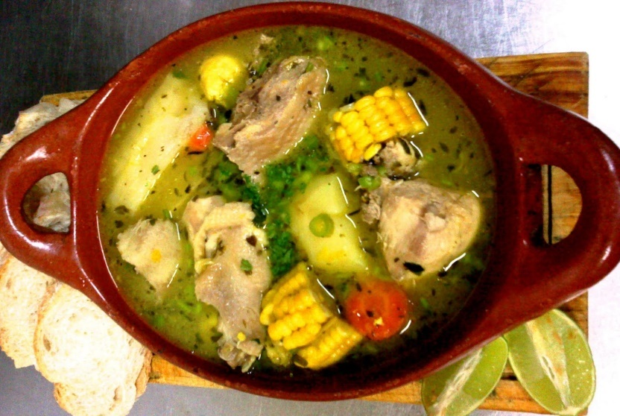
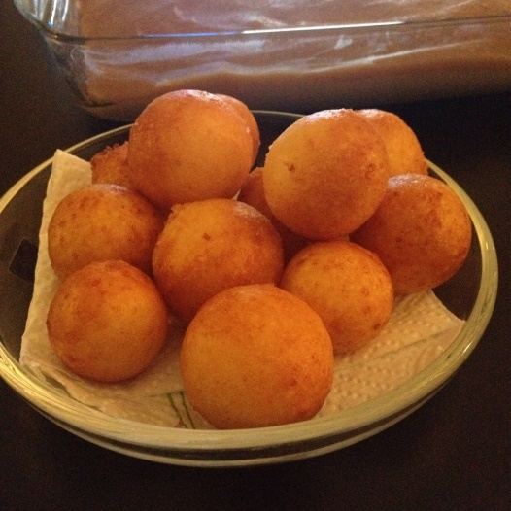
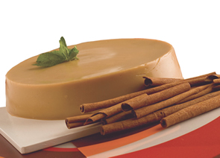
La cena de navidad
Tamal con chocolate
Sancocho de gallina
Buñuelos y natilla

Slide 12
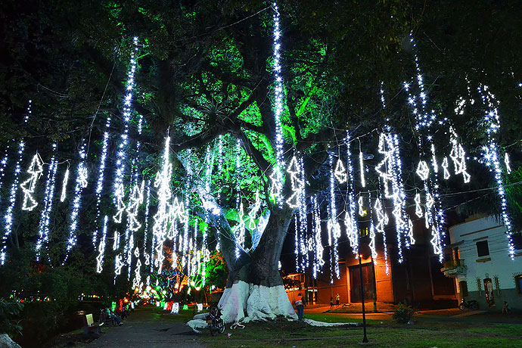
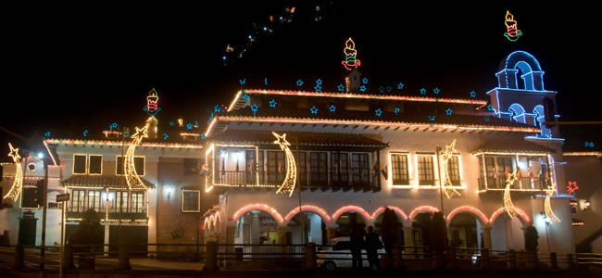
Gracias

